Slide 1
Výzkum v pedagogické praxi
Jan Mareš
Kpsych PdF MU, Brno

Slide 2
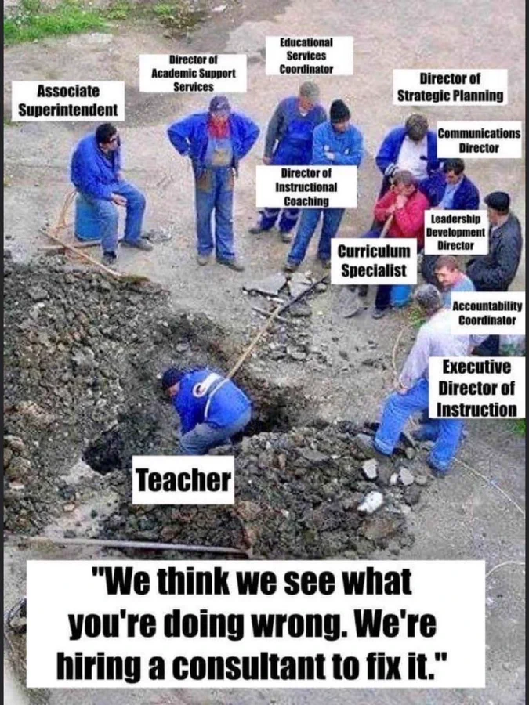
K čemu je učiteli výzkum?

Slide 3
K čemu je učiteli výzkum?
Vědy o výchově a vzdělávání (educational sciences) jsou založeny na důkazech (evidence based)
  Vlastní obsah tedy nejsou proklamativní tvrzení a historicky ustavená praxe, ale z výzkumů vycházející poznatky
  https://evidencebased.education/
Učitelé jsou těmi, kteří data sbírají a poznatky využívají
  Rutinní příklady
    pedagogicko-psychologická diagnostika žáka
    Výroční zpráva školy
Krátkodobá perspektiva – bakalářské a diplomové práce

Slide 4

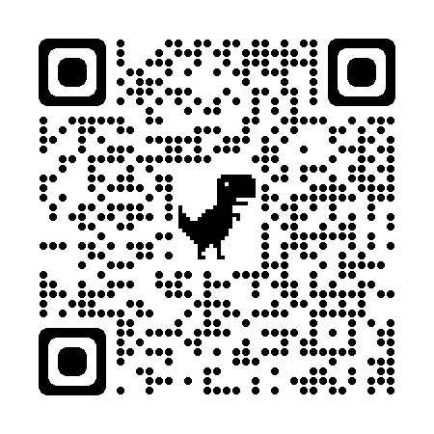
Příklady výzkumů
Největší zdroj dat a publikovaných výstupů – ČŠI
  Výroční zprávy, tematické zprávy
    https://www.csicr.cz/cz/Dokumenty
PAQ Research (znáte z médií)
  Mapa vzdělávacího ne/úspěchu
    https://www.mapavzdelavani.cz/

Slide 5
Pedagogický výzkum v ČR
ČAPV (Česká asociace pedagogického výzkumu)
  https://capv.cz/
Česká pedagogická společnost
  http://www.cpds.cz/
Oborové odborné společnosti
Odborné časopisy
  Studia Paedagogica, Orbis Scholae,
  Pedagogika, Pedagogická orientace,
  Komenský
Konference
Popularizace
  https://ceskepodcasty.cz/podcasty/hovory-z-kabinetu
  https://www.npi.cz/

Slide 6
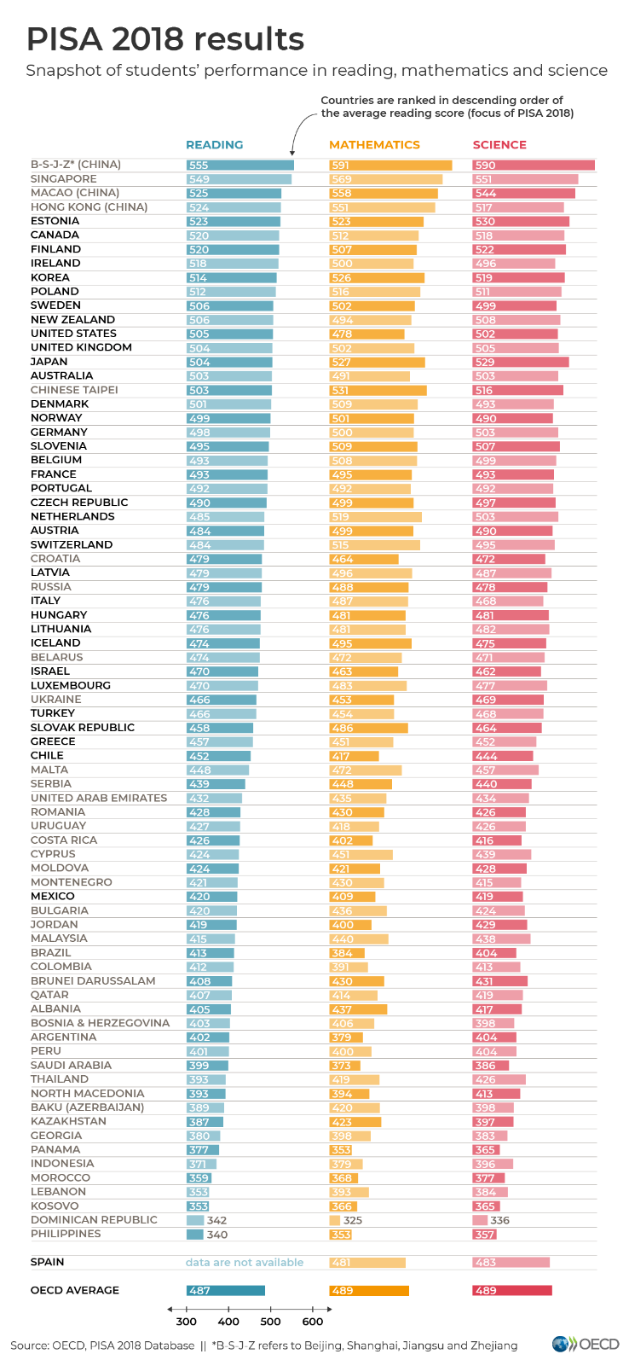
Mezinárodní výzkumy
PISA, TIMMS, PIRLS
  https://www.csicr.cz/cz/Dokumenty/Publikace-a-ostatni-vystupy/Mezinarodni-setreni-PISA-2018-Narodni-zprava
  https://www.csicr.cz/cz/Dokumenty/Publikace-a-ostatni-vystupy/Mezinarodni-setreni-TIMSS-2019-Narodni-zprava
  https://www.csicr.cz/cz/Aktuality/Mezinarodni-setreni-PIRLS-2021-%E2%80%93-Narodni-zprava

Slide 7
Tomu odpovídají i požadavky kurzu
Pokus 1 – kvalitativní analýza dat (typicky rozhovor, nahrávka části hodiny atp.)
Pokus 2 – kvantitativní analýza dat (pokus o vlastní dotazník, práce s datovým souborem)

Slide 8
"Science is the first expression of punk, because it doesn't advance without challenging authority."
Greg Graffin

Slide 9
Když se řekne… věda
EXPLORAČNÍ VÝZKUM
INDUKCE
JEVY
DATA
TEORIE
DATA
DATA
DEDUKCE
HYPOTÉZY
KONFIRMAČNÍ VÝZKUM
VZOREK
METODA
DESIGN
ANALÝZA
AJ: phenomena, (empirical) data, facts, induction, theory, deduction, hypotheses, sample, method, design, analysis, exploratory and confirmatory research, statistics
Notes:
Jevy = realita. Teorie = naše konstrukce, reprezentace reality. Je-li konstrukce dobrá, daří se nám lépe využívat reality ku prospěchu svému.
Porozumění s tím nemá co dělat. Pravda je filozofický pojem.
Analýza – deskriptivní.
Statistická indukce již je součástí indukce.
Co dělá vědu vědou, je především systematičnost, kontrolovatelnost tvorby dat – objektivita(intersubjektivita). V kval bychom přidali ještě badatelovy hodnoty, čas a místo….
Fakta jsou výsledky analýzy dat, jde o tvrzení o datech.
Filozofie vědy se zabývá především vztahem mezi jevy a daty.

Slide 10
KONCEPČNÍ A PRAKTICKÁ STRÁNKA VÝZKUMU
VÝZKUMNÁ OTÁZKA
HYPOTÉZA
KONCEPČNÍ
STRÁNKA VÝZKUMU
PRAKTICKÁ
STRÁNKA VÝZKUMU
EXTERNÍ VALIDITA
ZKOUMANÝ SOUBOR
KONSTRUKTOVÁ VALIDITA
METODA SBĚRU (TVORBY) DAT
INTERNÍ VALIDITA
DESIGN VÝZKUMU
VALIDITA ZÁVĚRŮ
ANALÝZA DAT
AJ: research question, hypothesis, external validity, construct validity, internal validity, validityof findings, research sample, method of data collection, research design, data analysis
upraveno dle Trochim, Donnelly, www.socialresearchmethods.net

Slide 11
MAPA VÝZKUMU
CO VŠECHNO PATŘÍ DO VÝZKUMU?
DESKRIPCE
TYP
VÝZKUMU
PREDIKCE
NÁPAD
VYSVĚTLENÍ
ANALÝZA A
INTERPRETACE
DAT
VÝBĚR
ZKOUMANÝCH
OSOB
NENÁHODNÝ
VÝBĚR
VÝZKUMNÁ
OTÁZKA
NÁHODNÝ
VÝBĚR
KOMUNIKACE
VÝSLEDKŮ
HYPOTÉZY
POZOROVÁNÍ
METODA
SBĚRU DAT
Co chci zkoumat?
DOTAZOVÁNÍ
Co jsem zjistil?
ANALÝZA
PRODUKTŮ
Jak to chci zkoumat?

Slide 12
JAK POZNÁM DOBROU VÝZKUMNOU OTÁZKU?
①
VÝZKUMNÁ OTÁZKA JE ZODPOVĚDITELNÁ
Kolik andělů může tančit na špičce špendlíku?
Sledované proměnné musí být měřitelné
Často měříme jevy nepřímo
②
JE FORMULOVÁNA VÝZKUMNÁ OTÁZKA NE POUZE TÉMA
Život nadaných žáků.
Je jasné co chceme zkoumat?
Je jasné k čemu chceme dospět?

Slide 13
JAK POZNÁM DOBROU VÝZKUMNOU OTÁZKU?
③
VÝZKUMNÁ OTÁZKA JE PŘIMĚŘENĚ ÚZKÁ
Proč žáky nebaví škola?
Zúžení výzkumné otázky zpřesňuje výzkumný projekt.
④
VÝZKUMNÁ OTÁZKA JE HODNOTNÁ,
SMYSLUPLNÁ, NENÍ BANÁLNÍ
Ovlivňují nějak SPU únavu žáků ve výuce?
Zkoumání přináší nové informace
Není zbytečné ji zkoumat

Slide 14
ZÁKLADNÍ CHYBY PŘI FORMULOVÁNÍ VÝZKUMNÉ OTÁZKY
①
MALÁ NEBO ŽÁDNÁ ORIENTACE V LITERATUŘE
NEZNALOST ZDROJŮ, MÁLO ČASU NA STUDIUM
②
NESYSTEMATICKÉ ZPRACOVÁNÍ LITERATURY
ZPRACOVÁNÍ TOHO, CO MI PŘIŠLO POD RUKU
③
STUDIUM JEN DOMÁCÍ LITERATURY
NEZNALOST JAZYKA NEBO VÍRA V DOSTATEČNOST DOMÁCÍCH ZDROJŮ
④
NEKVALITNÍ ZDROJE
STUDIUM UČEBNIC, NEVHODNÉ ČASOPISY, POCHYBNÉ INTERNETOVÉ ZDROJE, AUTORITY

Slide 15
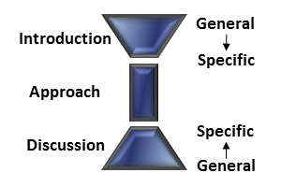
Struktura odborného textu
IMRAD struktura výzkumného článku. To znamená Introduction, Methods, Results, Analysis, Discussion – v češtině úvod, metody, výsledky, analýza, diskuse. Do značné míry tato struktura kopíruje plánování výzkumu, je zprávou o něm.
  https://kisk.phil.muni.cz/onlife/temata/planovani-vyzkumu/imrad-pomucka-badani-a-struktury-informaci-v-textu

Slide 16
JAKÉ JSOU ZÁKLADNÍ CÍLE VĚDECKÉHO SNAŽENÍ?
①
DESKRIPCE
DESKRIPTIVNÍ VÝZKUMNÝ PROJEKT
Jaké strategie učení používají úspěšní studenti?
Co je to? Kolik toho je? Jak často se to vyskytuje?
Popis a klasifikace sledovaného jevu
②
PREDIKCE
KORELAČNÍ VÝZKUMNÝ PROJEKT
Souvisí míra studijní úspěšnosti s množstvím strategií učení žáka?
Zda a jak těsně spolu jevy souvisejí
Umožňuje predikci jevů

Slide 17
JAKÉ JSOU ZÁKLADNÍ CÍLE VĚDECKÉHO SNAŽENÍ?
③
VYSVĚTLENÍ
EXPERIMENTÁLNÍ VÝZKUMNÝ PROJEKT
Vede pozitivní zpětná vazba k lepšímu studijnímu výkonu žáka?
Co zapříčiňuje co?
Umožňuje identifikovat kauzalitu vztahu

Slide 18
CO JE TO HYPOTÉZA A JAK VZNIKÁ?
PŘEDPOKLÁDANÝ VÝSLEDEK VÝZKUMNÉHO PROJEKTU
CO OČEKÁVÁM, ŽE VYJDE
HYPOTÉZY SPECIFIKUJÍ VÝZKUMNÝ PROBLÉM
VÝZKUMNÁ OTÁZKA
Existuje vztah mezi tendencí chovat se prosociálně a vyžadováním
prosociálního chování od druhých?
HYPOTÉZA
Lidé s větší tendencí k prosociálnímu chování více vyžadují
prosociální chování od ostatních.

Slide 19
Výzkumná otázka a dotazování
Výzkumná otázka je tím, na co hledáme v celém projektu odpověď
Dotazování – metoda, kterou operacionalizujeme indikátory jevu či jevů, které nás zajímají (např. otázky v rozhovoru, dotazníku…)
Jedná se tedy o dvě odlišné části řešení (výzkumného) problému!

Slide 20
Etapy výzkumu
Formulace problému (četba, všímavost, reflexe - co se ví, jak se ví o problému)
Formulace výzkumné otázky
Formulace hypotéz
Rozhodnutí o populaci a vzorku
Pilotní studie (dá se požadovaná informace vůbec získat?)
Rozhodnutí o technice sběru informací (dotazník nebo pozorování, triangulace – použití několika různých výzkumných metod)

Slide 21
Operacionalizace – převod výzkumného problému do empiricky testovatelné podoby, transformace pojmů do podoby měřitelných indikátorů
Konstrukce nástroje pro sběr dat (např. tvorba dotazníku)
Předvýzkum (test nástroje – kontrola reliability a validity)
Sběr dat (pozorování, výběrové šetření, analýza dokumentů experiment apod.)
Zpracování dat (jak dostat data do formátu pro analýzu? )
Analýza – interpretace dat (abychom mohli vyvodit závěry, které reflektují východiska a teorie, které nás vedly v počátku)
Závěry (vyvrácení/nevyvrácení hypotéz, důsledky pro teorii, formulace nových problémů)

Slide 22
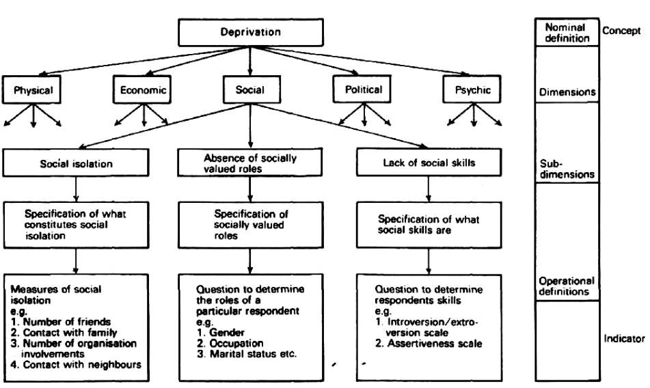
Operacionalizace – př. deprivace

Slide 23
Většina operacinalizovaných konceptů není měřena jedním indikátorem ale sadou indikátorů, což bývají v dotaznících obvykle skupiny tvrzení či otázek (v rozhovoru, ale typicky v dotazníku či anketě). Nazýváme je škály.
Znáte ze školní praxe („pětiminutovka“ má typicky jednu škálu, pololetní písemka se zaměřuje na více oblastí učiva)

Slide 24
Typy výzkumných designů
Kvalitativní
  https://journals.muni.cz/pedor/article/view/12379
Kvantitativní (ČŠI, PAQ)
  Vč. behaviorálních (online chování, eye tracking atd. – využití senzorů a „big data“)
Smíšený
  https://munispace.muni.cz/library/catalog/book/1015
Pedagogický (kvazi)experiment
Evaluační výzkum
  https://evaluacninastroje.rvp.cz/nuovckk_portal/
  Cesta ke kvalitě; TIMSS, PISA, PIRLS
Longitudinální výzkum (CLOSE, Pražská skupina školní etnografie)
  https://pages.pedf.cuni.cz/uvrv/close/
  http://kpsold.pedf.cuni.cz/psse/index.php?p=typy

Slide 25
Literatura (výběr)
GAVORA, P. Úvod do pedagogického výzkumu. Brno: Paido, 2000.
GAVORA, P. Výzkumné metody v pedagogice. Brno: Paido, 1996.
E-učebnica metodológie kvantitatívneho výskumu - http://www.e-metodologia.fedu.uniba.sk/
ŠVAŘÍČEK, R., ŠEĎOVÁ, K. (Eds.) Kvalitativní výzkum v pedagogických vědách: pravidla hry. Praha : Portál, 2007.

